Slide 1
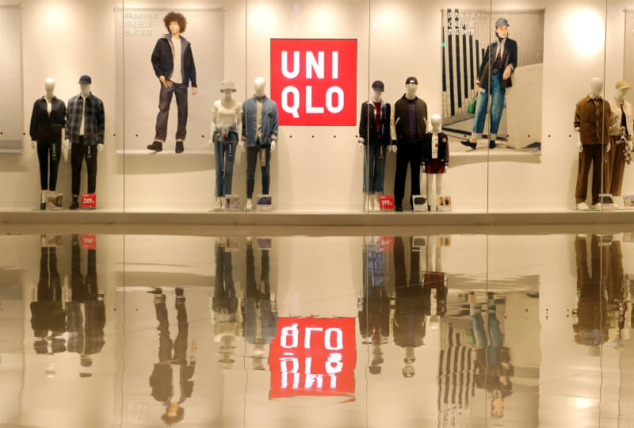
期中小專題 UNIQULO 服裝品牌網站
不斷追求LifeWear這個世界上獨一無二、全新範疇的服裝理念，始終致力於以親民價格提供最優質的服裝
UNIQLO企業座右銘

Slide 2

動機
做點特別，盡量實用以及符合日常生活中的東西，UNIQULO正好完整符合我的想做的項目，以下是我看中的優點
UNIQULO網站的衣物非常多，且豐富不會一成不變，有一定的難度，也部會枯燥乏味
UNIQULO網站以衣物界來說即使不在頂端，也是走在前端的，更種優化網站的新技術，皆可看見

Slide 3
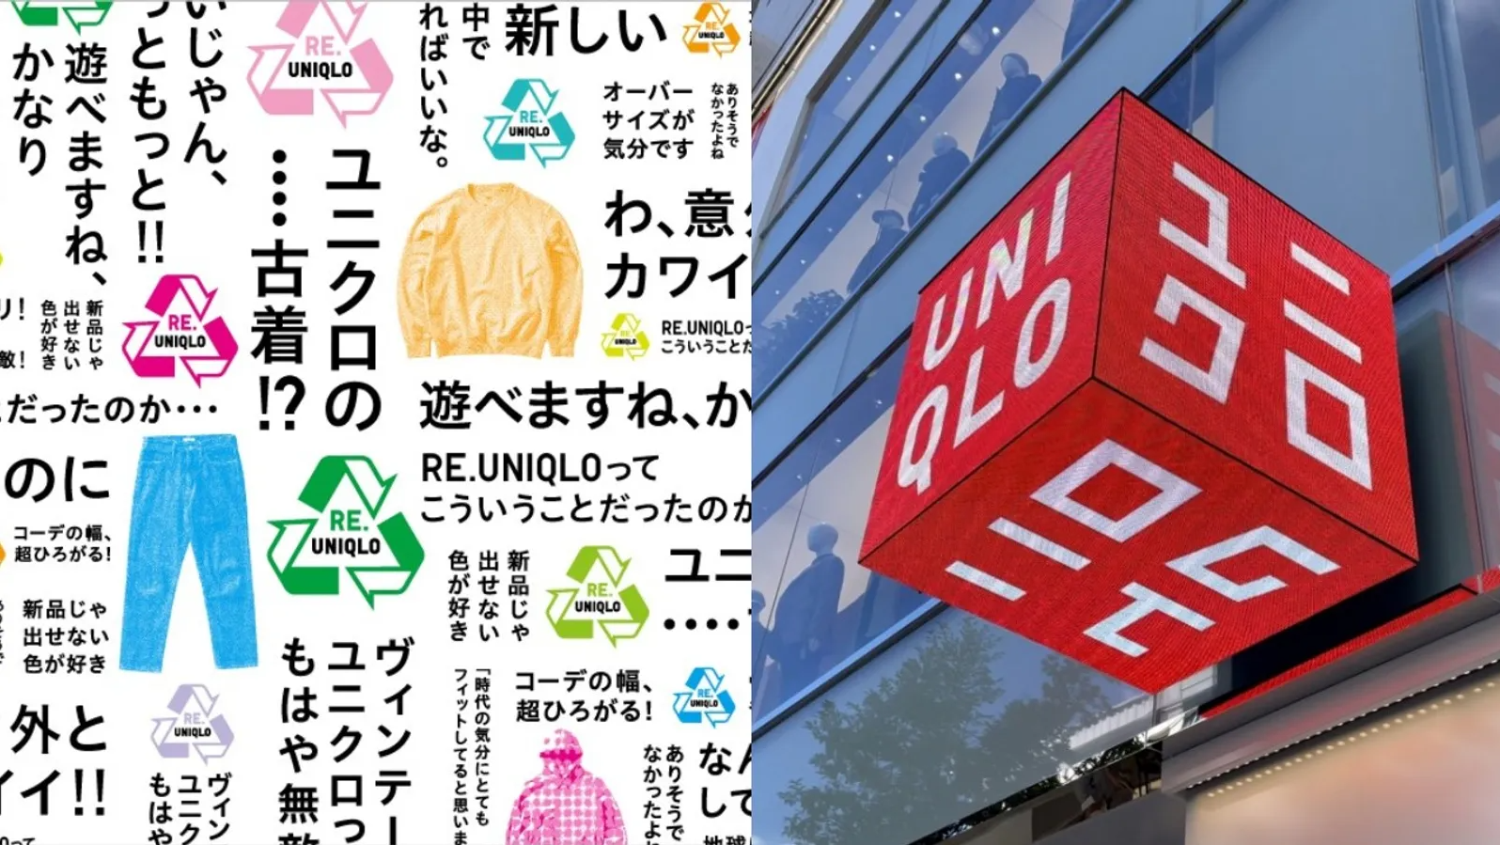
UNIQLO
UNIQLO（日語：ユニクロ）是傾向東亞年輕一代休閒、運動服裝設計、製造和零售的日本公司，遍布全世界超過2000家門市。
UNIQULO 日本市場方面，2023 年度營收為 8,904 億日元，營業利益為 1,178 億日元。
國際業務方面，2023 年度營收為 1.44 兆日元，營業利益為 2,269 億日元。

Slide 4
日常表，與現實會有些微的誤差，時間大約為一天2小時

Slide 5




APPLICATION
此次主要使用的程式為 HTML, CSS ,JS 等等
參考了UNIQLO的官網，以他們的網站為基礎，做了許多改變，但還是以尊重原版為原則
除了程式語言，也使用大量的修圖軟替，所有服裝照片皆為本人親自拍攝的。

Slide 6
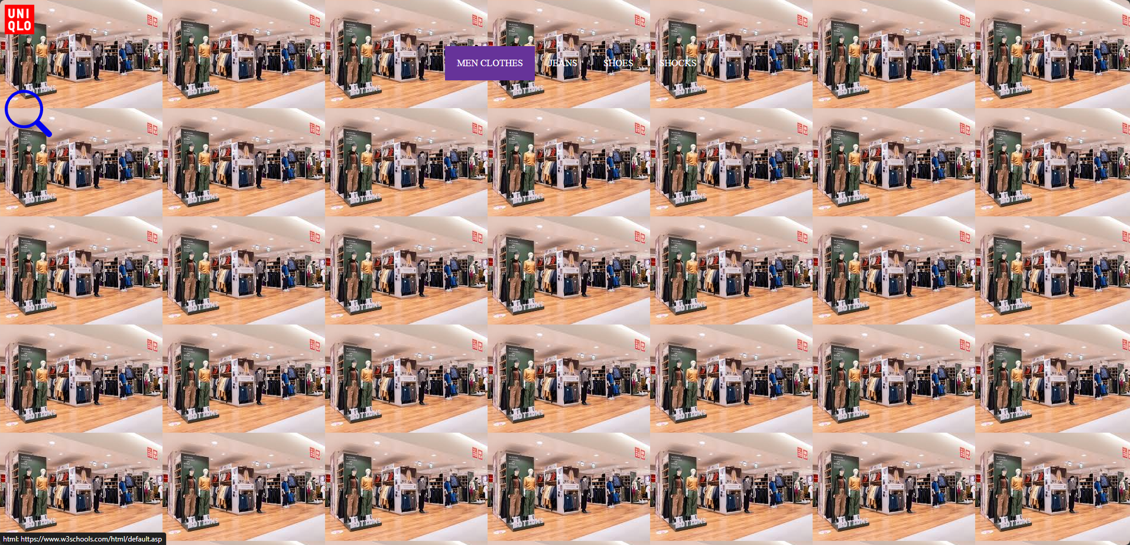
首頁
就像背景這個樣子，萬花筒
搜尋功能
帳戶登入

Slide 7
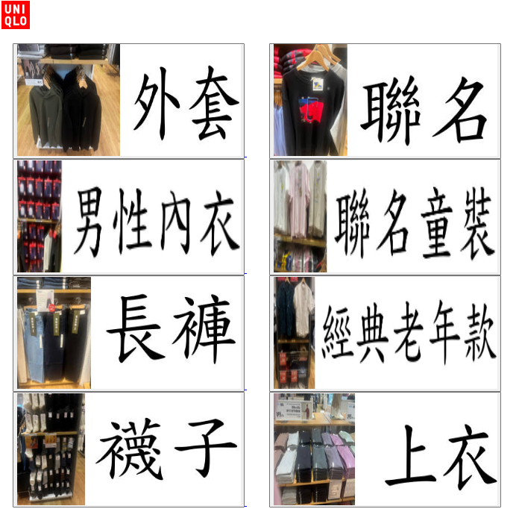
衣服類選單

Slide 8
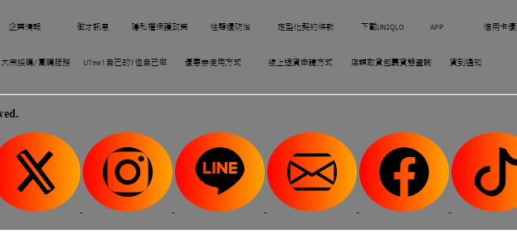
ICON 超連結
超連結，ICON外觀設計，使用CSS的技術，改變原本一成不變的這些通訊軟體連結ICON的外觀，也不想做成單一色系，目標是使人能從廣大的葉面中一眼向中，一而選擇了顯眼的暖色系，紅黃橘外觀，舒服不刺眼，但又不失顯眼，漸層的眼色，豐富了外觀

Slide 9
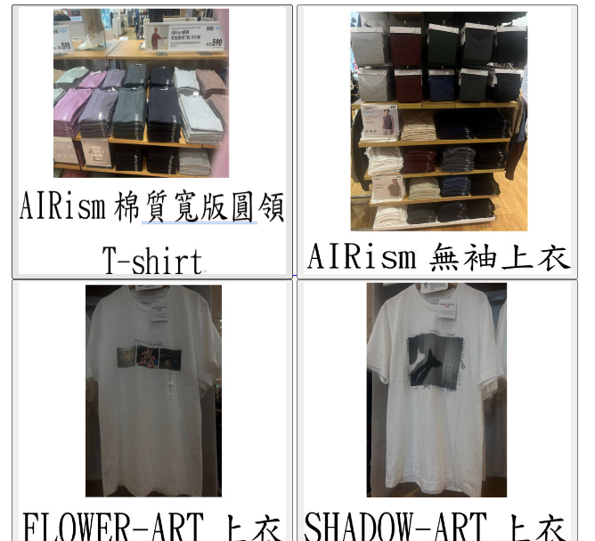
小分類
按鈕超連結

Slide 10
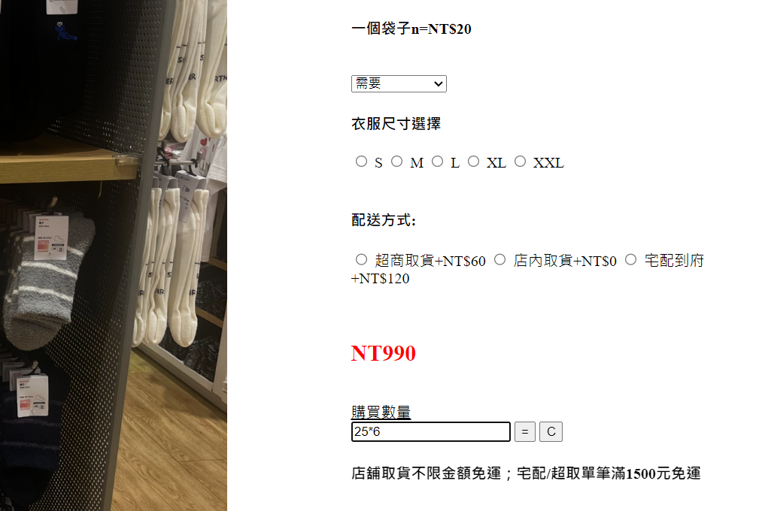
產品介紹與計價功能
選單功能
計算機的功能

Slide 11
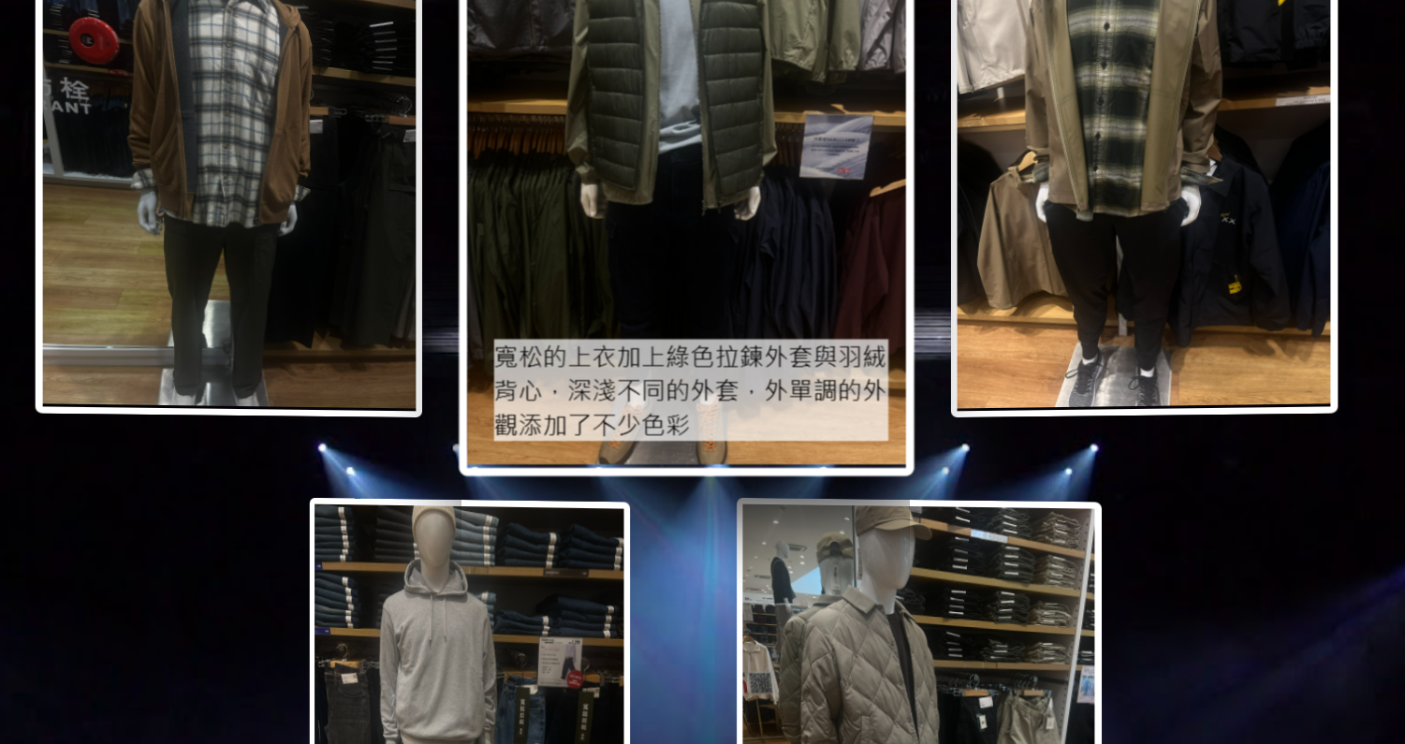
男模專區
圖片浮動、翻動
剛開始時有些猶豫，因為不符合原版理念，但是我覺得男模就該有特別的對待

Slide 12
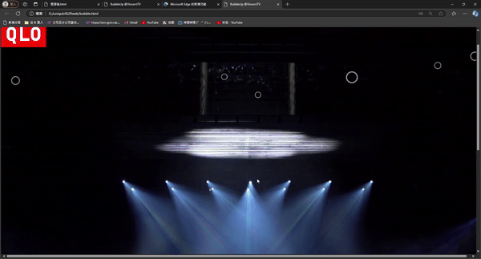
棄用的功能
泡泡的背景: 嚴重不符合uniqulo的以簡單設計為主初衷，原背景的泡泡會飄動
資料夾後台模式: 此功能不該開放給客戶端，因而取消這功能
多國國語言功能: 時間不夠

Slide 13
謝謝各位聆聽
也感謝UNIQULO

